Slide 1

SECRETARÍA ANTICORRUPCIÓN Y BUEN GOBIERNO
Coordinación General de Transparencia, Acceso a la información Pública y Protección de Datos Personales
Acceso a la Información, Clasificación de Información y Versiones Públicas

Slide 2
Puntos clave de la reforma 2025
1. El artículo 7 de la nueva ley establece que la interpretación de la ley debe “favorecer la protección más amplia de los derechos de las personas” y el principio de máxima publicidad.
la clasificación de información debe ser la excepción, no la regla.
2. En el artículo 4 se señala que “toda la información generada… en posesión de los sujetos obligados es pública y accesible” salvo las excepciones previstas.
3. Artículo 113. Las causales de reserva previstas en el artículo anterior se deberán fundar y motivar, a través de la aplicación de la prueba de daño

Slide 3
¿Cuál es la información reservada y cuál es la información confidencial?
Información reservada
Se trata de aquella información que aun cuando es de naturaleza pública no puede difundirse, ya que esto generaría un daño, por lo que es necesario acreditar, de manera fundada y motivada, la afectación que se causaría de ser revelada.
La reserva de la información es excepcional y es temporal, por lo que una vez concluido el plazo por el que se determinó la clasificación, la información vuelve a ser pública.
Información confidencial
Es aquella información que contiene datos personales concernientes a una persona identificada o identificable, por lo que este tipo de información es siempre, en principio, confidencial.
La protección de este tipo de información debe de ser garantizada, ya que no es solo una limitación al derecho de acceso a la información, sino que se trata también de un derecho fundamental, el de la protección a los datos personales.
También, es información confidencial los secretos bancario, fiduciario, industrial, comercial, fiscal, bursátil y postal, cuya titularidad corresponda a particulares, sujetos de derecho internacional o a sujetos obligados cuando no involucren el ejercicio de recursos públicos.

Slide 4
Artículo 115. Se considera información confidencial la que contiene datos personales concernientes a una persona física identificada o identificable.
La información confidencial no estará sujeta a temporalidad alguna y sólo podrán tener acceso a ella los titulares de la misma, sus representantes y las personas servidoras públicas facultadas para ello.
Se considera como información confidencial de personas físicas o morales:
Los secretos bancario, fiduciario, industrial, comercial, fiscal, bursátil y postal, cuya titularidad corresponda a las personas particulares, sujetos de derecho internacional o a sujetos obligados cuando no involucren el ejercicio de recursos públicos.

Slide 5

Test de proporcionalidad
Fines legítimos
Conformes con la Constitución
Necesidad
Es la medida menos restrictiva posible y necesaria para alcanzar el fin
Proporcionalidad
Cuanto mayor grado de afectación a un principio, mayor debe ser la importancia de la satisfacción del otro
Idoneidad
Compatibles con una sociedad democrática
Sirve para satisfacer el interés público imperativo
Derechos de defensa y protección
Prueba de daño: Debe demostrarse un daño sustancial a intereses protegidos y que ese daño es mayor al interés público del acceso a la información; además de que la protección de esos intereses no pueda alcanzarse por un medio menos restrictivo.

Slide 6

Reglas previas para la clasificación de la información
No se pueden emitir acuerdos de clasificación de carácter general ni particular.
No se clasifica la información antes de que se genere.
No se puede omitir la información de obligaciones de transparencia en versiones públicas.

Slide 7
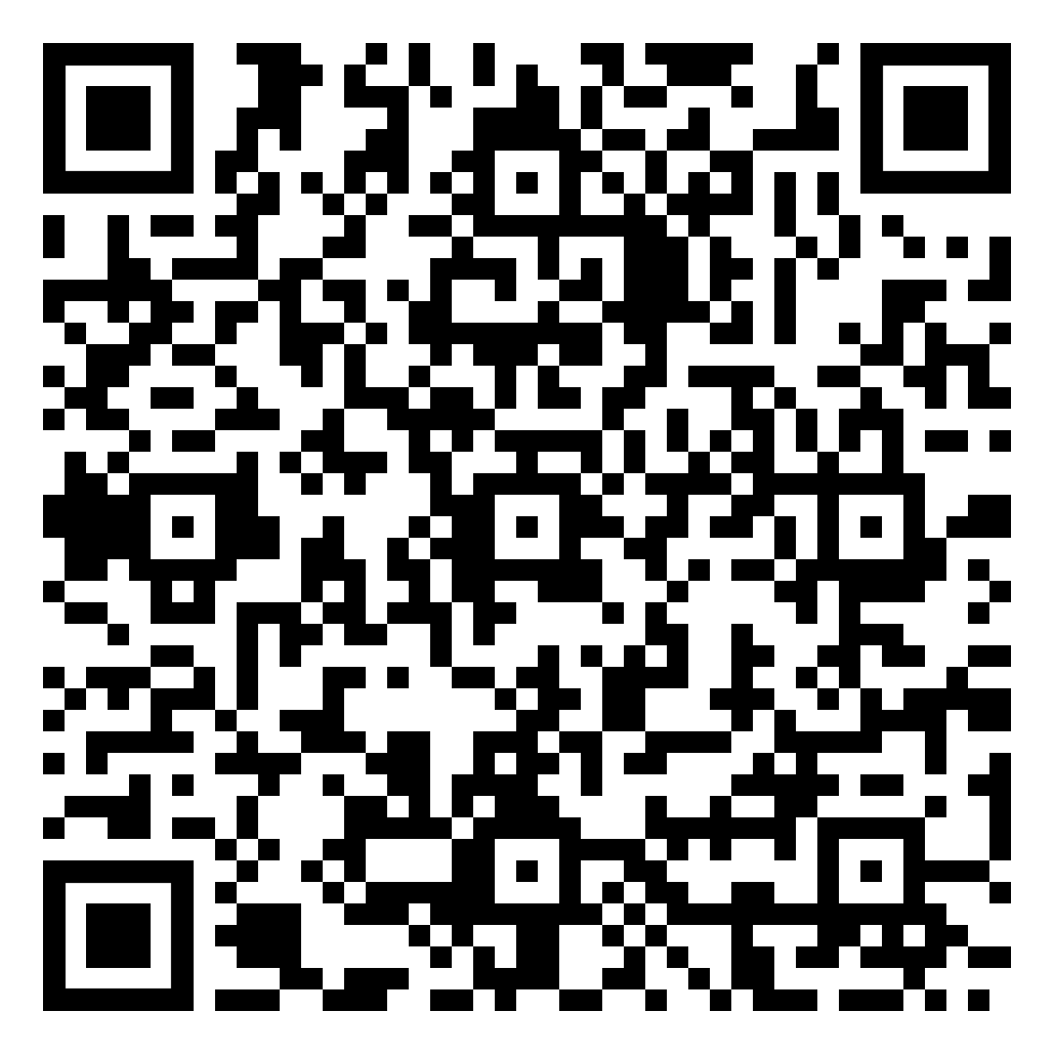
CAUSALES DE RESERVA DE INFORMACIÓN
El artículo 134 de la Ley de Transparencia, y Acceso a la Información Pública para el Estado de Quintana Roo, señala los supuestos (causales). Como información reservada podrá clasificarse aquella cuya publicación:
La que contenga las opiniones, recomendaciones o puntos de vista que formen parte del proceso deliberativo de los servidores públicos, hasta en tanto no sea adoptada la decisión definitiva, la cual deberá estar documentada; Fracción VI
Para tal efecto, el sujeto obligado deberá acreditar lo siguiente:
Que exista un proceso deliberativo en curso, precisando la fecha de inicio;
Que la información consista en opiniones, recomendaciones o puntos de vista de los servidores públicos que participan en el proceso deliberativo;
Que la información se encuentre relacionada, de manera directa, con el proceso deliberativo, y
Que con su difusión se pueda llegar a interrumpir, menoscabar o inhibir el diseño, negociación, determinación o implementación de los asuntos sometidos a deliberación
https://documentos.congresoqroo.gob.mx/leyes/L169-XVIII-20241009-L1820241009012-ley-de-transparencia-y-acceso.pdf

Slide 8
Artículo 112 de la Ley General de Transparencia…
Comprometa la seguridad nacional, la seguridad pública, la defensa nacional o la paz social;
Pueda menoscabar la conducción de las negociaciones y relaciones internacionales;
Se entregue al Estado mexicano expresamente con ese carácter o el de confidencial por otro u otros sujetos de derecho internacional, excepto cuando se trate de violaciones graves de derechos humanos o delitos de lesa humanidad
Pueda afectar la efectividad de las medidas adoptadas en relación con las políticas en materia monetaria, cambiaria o del sistema financiero del país; pueda poner en riesgo la estabilidad de las instituciones financieras susceptibles de ser consideradas de riesgo sistémico o del sistema financiero del país,
Pueda comprometer la seguridad en la provisión de moneda nacional al país,
Pueda poner en riesgo la vida, seguridad o salud de una persona física;
Obstruya las actividades de verificación, inspección y auditoría relativas al cumplimiento de las leyes o afecte la recaudación de contribuciones;
Pueda causar daño u obstruya la prevención o persecución de los delitos, altere el proceso de investigación de las carpetas de investigación, afecte o vulnere la conducción o los derechos del debido proceso en tanto no hayan quedado firmes o afecte la administración de justicia o la seguridad de una persona denunciante, querellante o testigo, así como sus familias,
Obstruya los procedimientos para fincar responsabilidad a las personas servidoras públicas, en tanto la resolución administrativa no haya causado estado;
Afecte los derechos del debido proceso;
17. Las que por disposición expresa de una ley tengan tal carácter, siempre que sean acordes con las bases, principios y disposiciones establecidos en esta Ley

Slide 9
De esta manera, la prueba de daño se define como la argumentación fundada y motivada que deben realizar los sujetos obligados tendiente a acreditar que la divulgación de información lesiona el interés jurídicamente protegido por la normativa aplicable y que el daño que puede producirse con la publicidad de la información es mayor que el interés de conocerla.
Para la aplicación de la prueba de daño, los sujetos obligados atenderán lo siguiente:
Paso 1: Citar artículo y fracción de la Ley General, Ley Federal y Lineamiento de Clasificación, que resulte aplicable.
Paso 2: Mediante la ponderación de los intereses en conflicto, los sujetos obligados deberán demostrar que la publicidad de la información solicitada generaría un riesgo de perjuicio y, por lo tanto, tendrán que acreditar que este último rebasa el interés público protegido por la reserva;
Paso 3: Se debe de acreditar el nexo causal entre la difusión de la información y la afectación del interés jurídico tutelado de que se trate;

Slide 10
Paso 4: Precisar las razones objetivas por las que la apertura de la información generaría una afectación, a través de los elementos de un riesgo real, demostrable e identificable:
REAL: Existen circunstancias de modo tiempo y lugar directas con la información.
DEMOSTRABLE: Se cuenta con evidencia que permite establecer causalidad entre la difusión y el perjuicio.
IDENTIFICABLE: Existe un vínculo directo entre personas, funciones y la documentación
Paso 5: En la motivación de la clasificación, el sujeto obligado deberá acreditar las circunstancias de modo, tiempo y lugar del daño, y
Paso 6: Deberán elegir la opción de excepción al acceso a la información que menos lo restrinja, la cual será adecuada y proporcional para la protección del interés público, y deberá interferir lo menos posible en el ejercicio efectivo del derecho de acceso a la información (Aplicación del principio Pro Persona).
Paso 7: Determinar el periodo por el cual la información debe ser clasificada; es decir, precisar el periodo de reserva.

Slide 11
Ejercicio
Fragmento de información | Clasificación (Pública / Reservada / Confidencial) | Justificación breve
Contrato de obra pública con montos generales
CLABE bancaria del proveedor
Estrategia operativa aún no ejecutada (p.ej. auditoría, inspección)
CURP y domicilio particular de un servidor público
Expediente médico de un trabajador
Informe final de auditoría concluida hace 2 años
Información pública por ley (art. 70 LGTAIP)
Dato personal patrimonial → confidencial
Información estratégica → reservada (riesgo al interés público si se difunde)
Dato personal → confidencial (Ley General de Datos Personales)
Dato personal sensible → confidencial por ley
Información pública (ya no existe riesgo → se levanta reserva)

Slide 12
Procedimiento para realizar la reserva de información
UT
Dirección administrativa recibe una solicitud de acceso a la información que activa una de la hipótesis del Art. 134
Comité de transparencia se pronuncia:
Confirma la clasificación
Modifica la clasificación y otorga total o parcialmente o
Revocando y concede el acceso
Resolución del comité de transparencia, dando a conocerla resolución
Índice de expedientes clasificados como reservados
SEMESTRAL
Esta dirección solicita al comité de transparencia pronunciarse
Realiza una PRUEBA DEL DAÑO

Slide 13

1. Periodo de reserva Art. 124 de la Ley de Transparencia, Acceso a la Información Pública del Estado de Quintana Roo.
El periodo máximo por el que podría reservarse la información será de cinco años. El periodo de reserva correrá a partir de la fecha en que el Comité de Transparencia confirme la clasificación del expediente o documento.

Slide 14
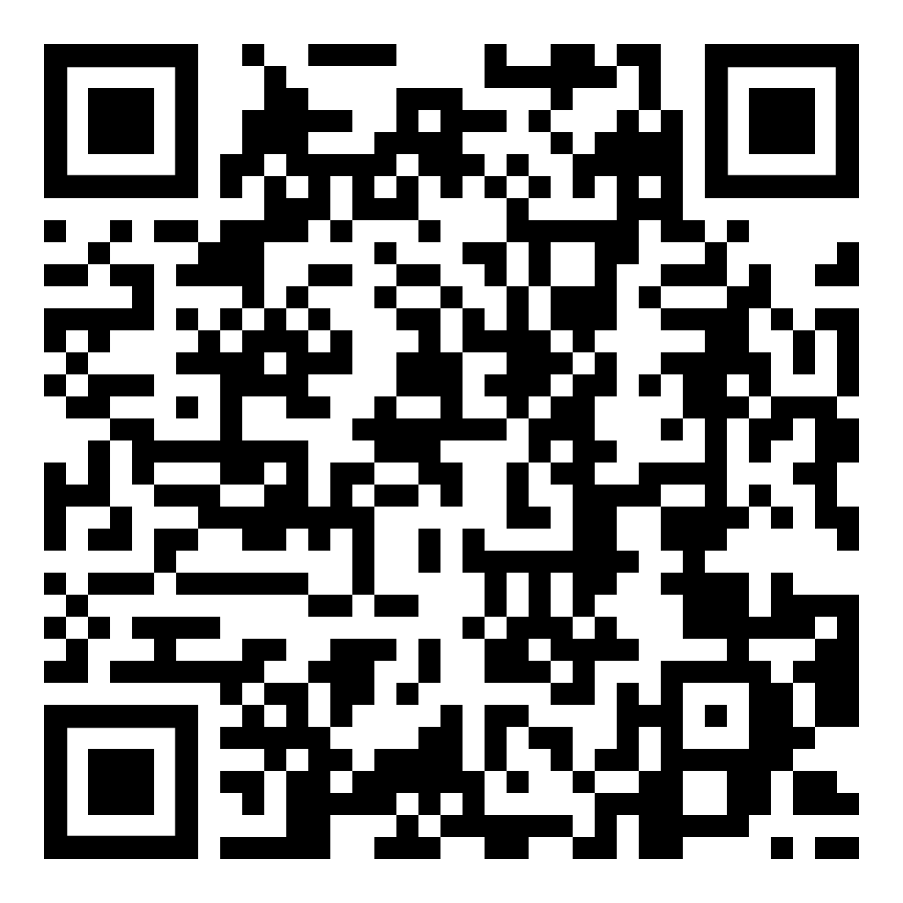
ÍNDICE DE EXPEDIENTES CLASIFICADOS
Indicara:
El área que género la información.
Nombre del documento.
Si se trata de una reserva total o parcial
Fecha que inicia y finaliza la reserva.
Justificación, debidamente motivada y fundada.
El plazo de reserva.
Las partes del documento que se reservan (si es el caso).
Y si se encuentra en prorroga.
Por ningún motivo el Índice se clasificará como reservado.
Cuando se trate de violaciones graves a derechos humanos o delitos contra la humanidad.
ÍNDICES DE EXPEDIENTES CLASIFICADOS DE LAS INSTITUCIONES DEL PODER EJECUTIVO DEL ESTADO: https://transparenciafocalizada.qroo.gob.mx/transparencia/articulo-131
NO RESERVADO

Slide 15
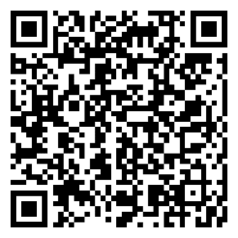
DE LA ELABORACIÓN DE VERSIONES PÚBLICAS DE LA INFORMACIÓN CONTENIDA EN LAS OBLIGACIONES DE TRANSPARENCIA, EN CASOS DE EXCEPCIÓN
Sexagésimo segundo. Además de los requisitos establecidos con anterioridad, no se podrán omitir de las versiones públicas, los elementos esenciales que muestren la información contenida en las obligaciones de transparencia y deberán ser aprobadas por el Comité de Transparencia respectivo.
Sexagésimo tercero. La información contenida en las obligaciones de transparencia se regirá por lo dispuesto en la Ley General y en las leyes aplicables que deberán observar los sujetos obligados.
LOS LINEAMIENTOS GENERALES EN MATERIA DE CLASIFICACIÓN Y DESCLASIFICACIÓN DE LA INFORMACIÓN, ASÍ COMO PARA LA ELABORACIÓN DE VERSIONES PÚBLICAS.

Slide 16
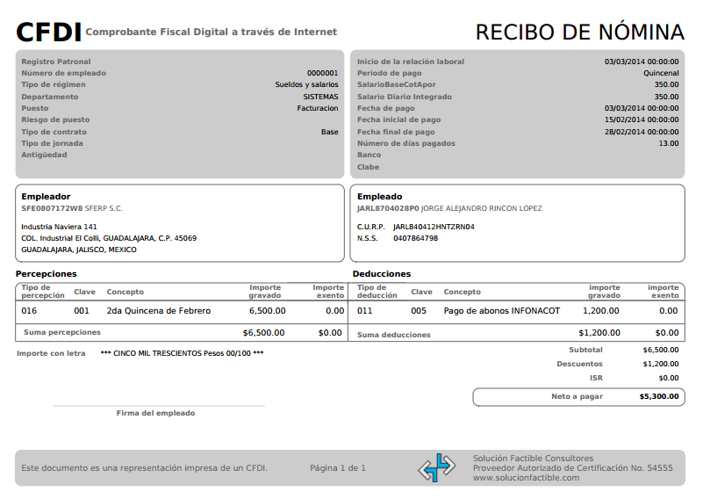

Quincuagésimo primero.
La leyenda en los documentos clasificados indicará:
La fecha de sesión del Comité de Transparencia en donde se confirmó la clasificación, en su caso;
El nombre del área;
La palabra reservado o confidencial;
Las partes o secciones reservadas o confidenciales, en su caso;
El fundamento legal;
El periodo de reserva, y
La rúbrica del titular del área
1
3
44
CONFIDENCIAL: Se eliminaron 1-4 por contener datos personales como: RFC, CURP, NSS y Descuentos Personales, en términos de lo dispuesto en los artículos 44 fracción II, art. 116 de la LGTAIP; art. 137 LTAIPQROO; los numerales Quincuagésimo sexto, el sexagésimo y sexagésimo segundo de los Lineamientos Generales en Materia de Clasificación y Desclasificación de la Información, así como para la Elaboración de Versiones Públicas y al acuerdo EXT-2/CT/30/01/19.02 de la segunda sesión extraordinaria del comité de transparencia del IDAIPQROO.

Slide 17
Sobre la información entregada por los particulares a los sujetos obligados con carácter de confidencial
El hecho de que los particulares la entreguen con ese carácter no es suficiente para considerarla como confidencial, ya que los sujetos obligados deben determinar:
Si quien se la entregó es titular de la información.
Si tiene el derecho de que se considere clasificada, debiendo fundar y motivar la confidencialidad
(Del Cuadragésimo de LGMCDI).
Así, la información que puede ser susceptible de clasificarse como confidencial bajo este supuesto es:
La que se refiera al patrimonio de una persona moral, entendiendo al patrimonio como el conjunto de bienes, derechos y obligaciones correspondientes a una persona moral y que constituyen una universalidad jurídica.
La que comprenda hechos y actos de carácter económico, contable, jurídico o administrativo relativos a una persona, que pudiera ser útil para un competidor.

Slide 18
No es necesario el consentimiento de los titulares para permitir el acceso a su información confidencial
No obstante, existen casos en que no es necesario el consentimiento de los titulares para permitir el acceso a su información confidencial, mismos que son cuando:
La información se encuentre en registros públicos, o fuentes de acceso público.
La información tiene carácter de pública por la ley
Existe una orden judicial
Por razones de seguridad nacional y salubridad general, o para proteger los derechos de terceros, se requiera su publicación.
Se transmita entre sujetos obligados y entre éstos y los derechos subjetivos de Derecho Internacional, (Siempre y cuando se utilice para el ejercicio de facultades propias de los mismos)

Slide 19
Poder Ejecutivo
Poder Legislativo
Poder Judicial
Cada uno de los organismos autónomos
También tendrá como integrantes a los representantes de municipios de la entidad federativa
Subsistema de transparencia
Comité
Se integrara por un representante de contralorías u homólogos en las entidades federativas
Por cada Entidad federativa

Slide 20
Autoridad garante | Sujeto Obligado
Contraloría Interna de la Cámara de Diputados | Cámara de Diputados
Contraloría Interna del Senado de la República | Senado de la República
Órgano de Control y Disciplina del Poder Judicial | Poder Judicial
Órgano Interno de Control del Instituto Nacional Electoral | Instituto Nacional Electoral
Órgano Interno de Control del Banco de México | Banco de México
Órgano Interno de Control de la Comisión Nacional de Derechos Humanos | Comisión Nacional de Derechos Humanos
Órgano Interno de Control del Instituto Nacional de Estadística y Geografía | Instituto Nacional de Estadística y Geografía
Órgano Interno de Control de la Fiscalía General de República. | Fiscalía General de República
Órgano Interno de Control de la Comisión Federal de Competencia Económica | Comisión Federal de Competencia Económica
Órgano Interno de Control del Instituto Federal de Telecomunicaciones | Instituto Federal de Telecomunicaciones
Órgano Interno de Control de la Auditoría Superior de la Federación | Auditoría Superior de la Federación
Órgano Interno de Control de la Universidad Nacional Autónoma de México | Universidad Nacional Autónoma de México
Instituto Nacional Electoral | Partidos Políticos
Tribunal Federal de Conciliación y Arbitraje | Sindicatos de los trabajadores al servicio del Estado, en términos del artículo 123, apartado B de la Constitución Política de los Estados Unidos Mexicano.
Centro Federal de Conciliación y Registro Laboral | Sindicatos constituidos en términos del artículo 123, apartado A de la Constitución Política de los Estados Unidos Mexicano.

Slide 21
APERTURA INSTITUCIONAL
Las autoridades garantes coadyuvaran con los sujetos obligados y representantes de la sociedad civil en la construcción e implementación de mecanismos de colaboración para la promoción e implementación de políticas y mecanismos de apertura institucional.

Slide 22
APERTURA INSTITUCIONAL
Los sujetos obligados, en el ámbito de su competencia, en materia de apertura deben:
Garantizar el ejercicio y cumplimiento de los principios de transparencia con sentido social, la participación ciudadana, la rendición de cuentas, la innovación y el aprovechamiento de la tecnología que privilegie su diseño centrado en el usuario;
Implementar tecnología y datos abiertos incluyendo, en la digitalización de información relativa a servicios públicos, trámites y demás componentes del actuar gubernamental, la publicidad de datos de interés para la población, principalmente de manera automática y sin incremento de la carga administrativa, de conformidad con su disponibilidad presupuestaria, y
Procurar mecanismos que fortalezcan la participación y la colaboración de las personas particulares en asuntos económicos, sociales, culturales y políticos.
Artículo 54 de la Ley General de Transparencia y Acceso a la Información Pública

Slide 23


Ejemplifiquemos
Informará a su superior jerárquico para que le ordene realizar sin demora las acciones conducentes.
Unidad de Transparencia
Persiste el infractor
Persona infractora
la Unidad de Transparencia lo hará del conocimiento de la autoridad garante
iniciar el procedimiento de responsabilidad respectivo

Slide 24

Medidas de apremio
Determinaciones
Amonestación pública
Interpuesta por la AG
Excepto SP será ejecutado por el superior jerárquico inmediato de la persona infractora
15 días para aplicar e implementar se contados a partir de que sea notificada la persona infractora.
Personas servidores pública
Miembros de sindicatos
Partidos políticos
Personas físicas o morales responsables
Autoridad Garante
(En su ámbito de competencia)
Multa, 150 a 500 UMAS
IMPONDRAN
PARA EL CUMPLIMIENTO DE
No cubiertas con recurso público
Impuestas por la Autoridad garante y ejecutadas por si mismas o con el apoyo de la autoridad competente

Slide 25
Reflexión Final
Reflexiona desde una perspectiva ética y humana:
¿Cuándo clasificar protege legítimamente la privacidad o la seguridad?
¿Cuándo clasificar podría encubrir injusticias o dañar a víctimas?
¿Cuál es tu responsabilidad moral frente a presiones institucionales?

Slide 26
MUCHAS GRACIAS POR SU ATENCIÓN
MTRO. FÉLIX DÍAZ VILLALOBOS
Correo: transparencia.secoes@qroo.gob.mx /
transparencia.sabgob@gmail.com
COORDINACIÓN GENERAL DE TRANSPARENCIA Y ACCESO A LA INFORMACIÓN
DIRECCION: AV. 16 DE SEPTIEMBRE No.95 ENTRE PLUTARCO ELIAS CALLES E
IGNACION ZARAGOZA
COLONIA: CENTRO C.P. 77090
CHETUMAL, QUINTANA ROO, MÉXICO
TEL.: (983) 129 3258
Página Web: transparencia.qroo.gob.mx
Protección de Datos Personales

